Slide 1
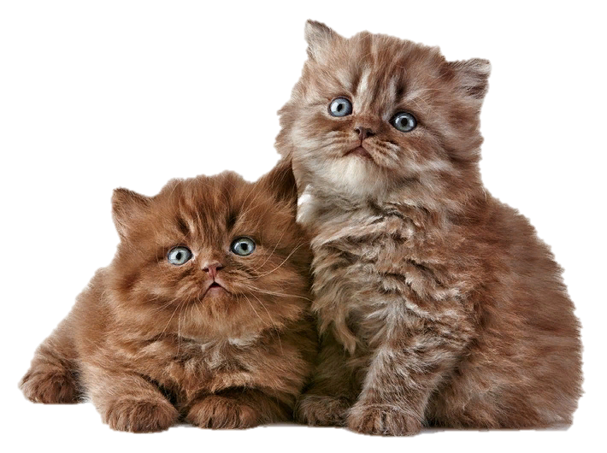
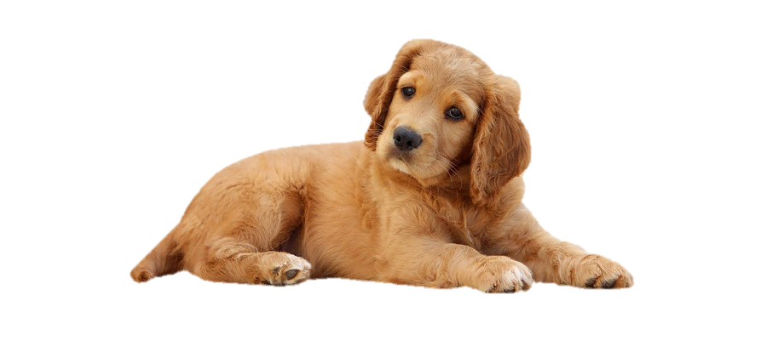
Счастливый хвост в каждый дом
Участники: Габидуллина виктория, Суворова виолетта

Slide 2
Команда проекта:
Габидуллина Виктория: идея, цели и задачи.
Суворова Виолетта: мероприятия, оформление презентации.

Slide 3
Проблема:
Основная Проблема: безответственное отношение к домашним животным.
По данным статистики Оказалось, что 26% владельцев собак и кошек пытались каким-то образом избавиться от животного. 6 % кошек и собак в итоге оказываются на улице(4 млн). 12% попадают в приют.
Число бездомных животных в Пермском крае: 5000 из них количество, которое могут содержать люди - 2600, т.к. в крае 9 приютов, остается 289 животных. Конечным числом является 20

Slide 4
Цели и задачи:
Главной целью нашего проекта является: повышение ответственности владельцев домашних животных за их жизнь
задача 1: Помощь приютам
мероприятия: 1) Привлечение ветеринаров; 2) Закупка корма; 3) Закупка необходимых вещей (17.08.24)
задача 2: Повышение уровня ответственности хозяев животных
мероприятия: 1) осведомление покупателей зоомагазинов о программе; 2) предложение принять участие в программе группе людей, заинтересованных в том, чтобы завести животное, но не уверенных в этом; 3) осведомление клиентов ветеринарных клиник о программе (17.08.24)
задача 3: уменьшение количества бездомных животных
мероприятия: 1) выбрать приют с которого начнётся программа; (10.08.24) 2) провести все необходимые обследования животных приюта, проверить наличие прививок; 3) создание базы животных, готовых к участию в программе (17.08.24)

Slide 5
График мероприятий
Задача1 | Привлечение ветеринаров; Закупка корма; Закупка необходимых вещей | 17.08.24-17.09.24 | Габидуллина В. Суворова В.
Задача2 | 1)осведомление покупателей зоомагазинов о программе; 2) предложение принять участие в программе группе людей, заинтересованных в том, чтобы завести животное, но не уверенных в этом; 3) осведомление клиентов ветеринарных клиник о программе | 17.08.24-17.10.24 | Габидуллина В. Суворова В.
Задача3 | 1)выбрать приют с которого начнётся программа; 2) провести все необходимые обследования животных приюта, проверить наличие прививок; 3) создание базы животных, готовых к участию в программе | 10.08.24-17.08.24 17.08.24-24.08.24 24.08.24-27.08.24 | Габидуллина В. Суворова В. Суворова В. Габидуллина В.

Slide 6
Смета:
Аренда помещения (два варианта: создать приют с нуля или заключить сотрудничество уже с существующим приютом)
Затраты на корм (до начала программы) 50000 р.
Затраты на ветеринара (возможность благотворительного контракта с последующим сотрудничеством) 60000 р.
Расход на различные нужды (лежанки, игрушки и т.д.) 30000 р.
Итог: на начало проекта требуется бюджет ~ 140000 р.

Slide 7
Источники финансирования
Варианты финансирования : Преимущественные : личные средства участников проекта, краудфандинг
Второстепенные: благотворительные фонды, источники 3f

Slide 8
Показатели прибыли и окупаемости
Проект благотворительный. Все деньги полученные от участников пойдут на животных, участвующих в программе, остаток будет пожертвован в приют
Первоначальный вклад 140000. количество участников 20 человек. С каждого человека за участие в программе 8000 р.
Прибыль: 160 000-140 000=20 000Р
Roi = 20 000/140000=14%
Срок окупаемости 140 000/20 000 = 7 лет
Хотя Проект коммерческий, инвесторы не будут получать прибыль. Мы просто просим деньги на реализацию проекта

Slide 9
Выявление рисков
Возможность отсутствия нужного количества участников, Для снижения нужно сделать больше огласку программы.
Недостаток финансирования, для снижения этого риска, в смету закладывается большее количество денег, чем минимально нужно.
Риски: | Количество участников | Недостаток денег
Вероятность | Средняя | Низкая
Влияние | Высокое | Среднее

Slide 10
результаты выполнения проекта:
Количественные:
Уменьшение количества животных в приюте, за счёт повышения уровня ответственности хозяев и участия животных в программе
уменьшение процента смертности в приютах за счёт улучшения качества жизни животных

Slide 11
Качественные показатели:
Люди стали более ответственно относиться ко взятию животного в семью
В приютах достаточно ресурсов для содержания и ухода за животными
ЧТО УЛУЧШИТСЯ:
ПОВЫСИТСЯ УРОВЕНЬ ОТВЕТСТВЕННОСТИ ХОЗЯЕВ, УМЕНЬШИТСЯ КОЛИЧЕСТВО БЕЗДОМНЫХ ЖИВОТНЫХ, УЛУЧШИТСЯ КАЧЕСТВО ПРОЖИВАНИЯ ЖИВОТНЫХ В ПРИЮТАХ

Slide 12
Итог:
Участие в программе примут 10 собак и 10 кошек. Количество животных небольшое, т.к. проект благотворительный и не каждый может позволить себе стать его участником, но от результатов зависит дальнейшая судьба проекта. Это пилотный проект, если он окажется удачным, то получит распространение по другим приютам.

